Slide 1
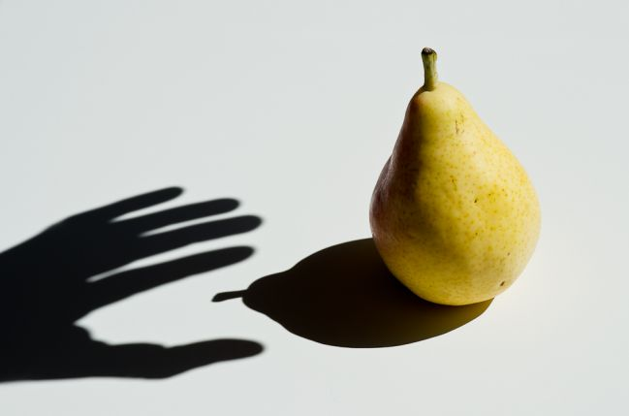
Nepokradneš!

Slide 2
Definícia
Siedme prikázanie zakazuje brať alebo si neprávom ponechať majetok blížneho a akýmkoľvek spôsobom poškodiť blížneho, spôsobiť škody na jeho majetku.
Prikazuje starostlivosť a lásku v správe pozemských hmotných majetkov a plodov ľudskej práce.
Z ohľadu na všeobecné blaho požaduje, aby sa rešpektovalo všeobecné určenie statkov - hmotných majetkov a právo na súkromné vlastníctvo.

Slide 3
Čo hovorí Biblia?
Zlodej musí dať náhradu. Ex 22,3
Majte správne váhy, správne závažia! Lv 19,36
Kto si od iného niečo vypožičia a dokaličí sa to alebo odkape, tak musí dať, ak majiteľ nebol pri tom, plnú náhradu. Ex 22,14
V prípade každej sprenevery, musí svojmu blížnemu dať dvojnásobnú náhradu! Ex 22,9

Slide 4
Slovenský národ je zaťažený vinou
Nepoctivosť, nesprávna manipulácia s peniazmi, nespravodlivé obohacovanie, nevyplácanie zaslú-ženej odmeny, zneužitie postavenia pre osobné výhody, podvádzanie, nedodržanie zmlúv a záväzkov, túžba získať čo najviac pre seba...
To sú previnenia, ktorými si každý nepoctivý privolal na seba duchovnú kliatbu. O jej dôsledkoch netreba hovoriť. Je to nešťastie!

Slide 5
Na Slovensku je to tak!
Málokto si uvedomuje, že 7. príkaz sa týka aj času, záujmu, cti, ktoré kradneme svojim blížnym, aby sme napĺňali svoje sebecké túžby. Každé nečestné zaobchádzanie s majetkom (hmotným alebo nehmotným) vlastným alebo cudzím s cieľom obohatiť sa na úkor pravdy a čestnosti, je veľkou krivdou voči láske a tak i voči Bohu.

Slide 6
Nepokradneš!

